Slide 1
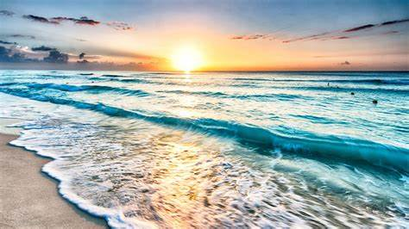
SAVE THE MED
WAVE OF HOPE

Slide 2
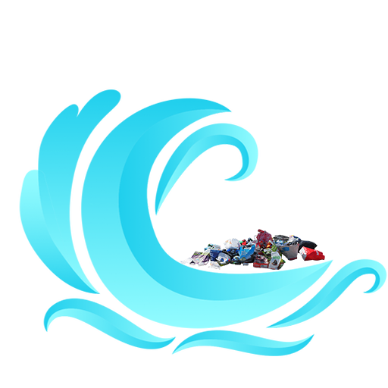
Qui som?
Nosaltres som na Lucia, en Samuel i n’Emma. Som un grup d’estudiants de l’institut Ies Port d'Alcúdia. Vam crear Wave of Hope amb l’objectiu de reduir el consum de plàstics, per tal de millorar la condició de la vida marina del Mediterrani.

Slide 3
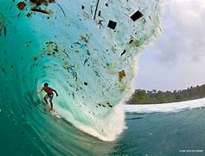
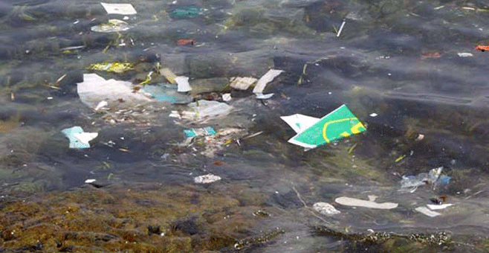
Problema
Fa anys que la contaminació ha augmentat, i a la mar es nota encara més, especialment els plàstics. Degut a la gran quantitat que utilitzem, gran part d’aquests residus van a la mar. Això perjudica els animals marins, arribant al punt de matar-los i exposant-los encara més a arribar a l’extinció. S'ofeguen amb els plàstics, es deformen, s’intoxiquen… També cal dir, que no només afecta la fauna marina, sinó que també a nosaltres i al nostre planeta.

Slide 4
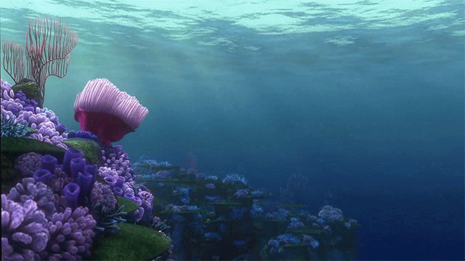
Investigacions
El Mediterrani és un dels mars més contaminats del món, es calcula que el canal de Menorca, l'àrea marina protegida que hi ha entre Menorca i Mallorca, acumula 752 milions de microplàstics o, el que és el mateix, 3,7 tones de plàstics. Això ho sap molt bé el Gregori Mayol, pescador del Port de Sóller, que explica que cada dia se'n troba i que, depenent dels corrents marins, "es poden veure fileres de metres i metres de plàstics". Hi ha dies de pesca en què agafen "uns cinc quilograms de plàstic entre bosses, envasos i altres objectes", assegura el Gregori.
La major part dels plàstics s’empleen en la fabricació d’envasos, es a dir, en productes d’un sol us. En concret en Europa la demanda de plàstics per envasos va ser del 39.9% en 2016. Posteriormen siran aquests envasos els objectes de plàstic que ens trobarem amb més freqüència en el medi ambient, ferint els ecosistemes marins.
https://www.ccma.cat/tv3/sense-ficcio/el-plastic-envaeix-el-mediterrani/noticia/2951881/
https://es.greenpeace.org/es/trabajamos-en/consumismo/plasticos/datos-sobre-la-produccion-de-plasticos/

Slide 5
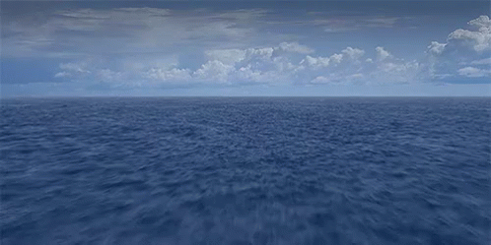
Hipótesis
Substituir les bosses de plàstics dels supermercats per bosses de tela o paper
Crear pàgines web o publicitat per conscienciar a les persones
Crear campanyes per recollir plàstic a la costa
Donar, mitjançant un perfil de instagram, idees de propostes de canvi de materials a la vida quotidiana

Slide 6
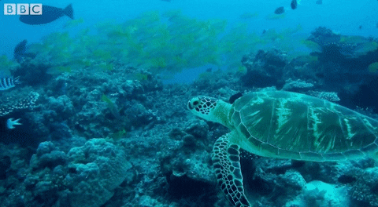
Idea final
Tots sabem que la major quantitat de plàstics que arriben al mar es produeixen als supermercats pel fet de que la gent compra cada dia productes que estan envasats amb capes excesives de plàstics. La nostra proposta es canviar aquest sistema de compra, llevar tots el plàstics i que el menjar/begudes es venguin posats en safates/ màquines/ fonts i que la gent es posi als seus envasos i botelles reutilitzables i que el preus s’estableixin mitjançant el pes.
https://docs.google.com/document/d/1ZrdIqGEfVlnkGDfjiQL2CYK_2A8Gys6Uv3erVHsZMd8/edit?usp=drivesdk

Slide 7
Instagram
@the_wave_of_hope
https://www.instagram.com/tv/CMIHp1GBE7o/?igshid=1mz4i756r7nju

